Slide 1
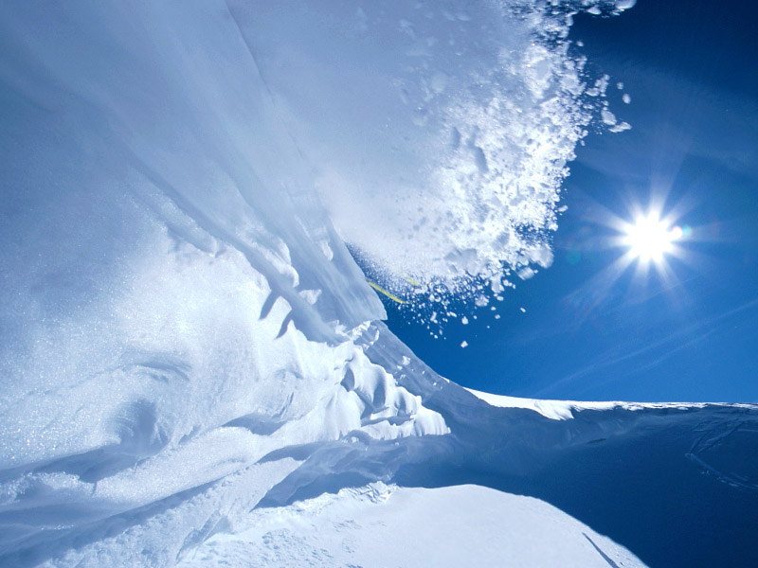
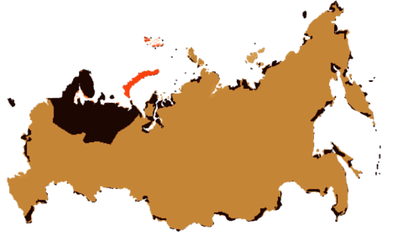
География России
Экономические районы
Европейский Север
Преподаватель географии ФКГОУ Нахимовского военно-морское училища
г.Санкт-Петербурга Кириченко Н.Н.
Навигация

Slide 2
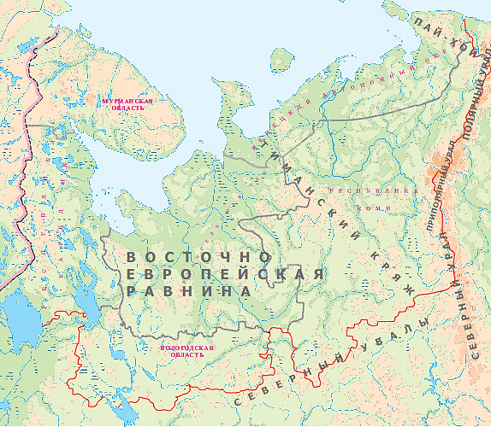
Моря, сопредельные страны и районы.
1
3
Моря
1
1.Баренцево море
2 Белое море
3.Карское море
2
Страны
2
5
1.Норвегия (Осло)
2.Финляндия (Хельсинки)
Районы
1.Северо-западный
2.Центральный
4
3.Волго-Вятский
1
4.Уральский
2
3
5.Западно-Сибирский

Slide 3
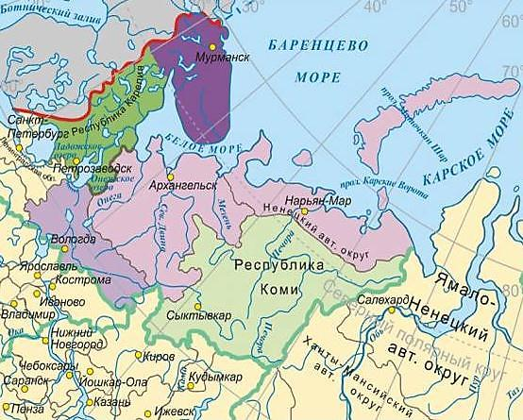
Субъекты федерации в составе Европейского Севера
Территория
1,6 млн.км²- 8,6% территории РФ
1
5
Население
5,0 млн.чел.- 4 % населения РФ
4
2
3
Состав
1.Мурманская область
2.Архангельская область
3.Ненецкий АО
4.Вологодская область
5.Республика Карелия (Петрозаводск)
6.Республика Коми (Сыктывкар)
6

Slide 4
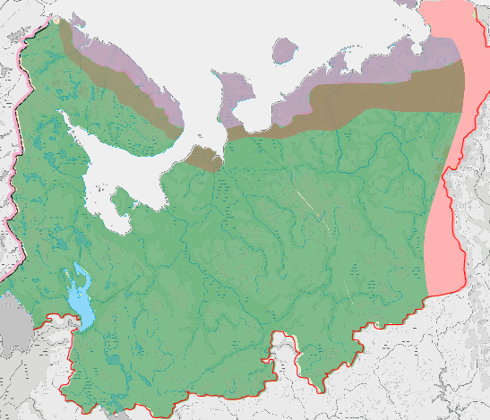
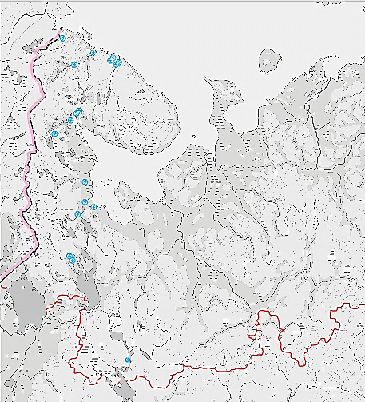
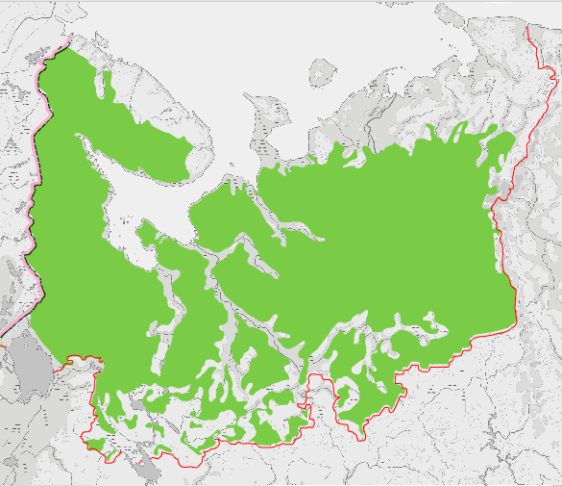
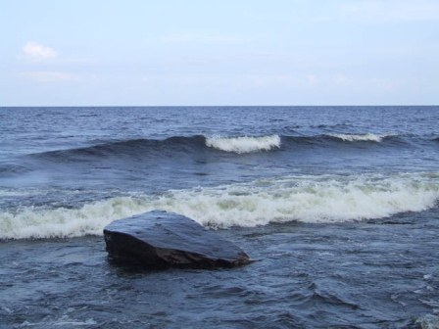
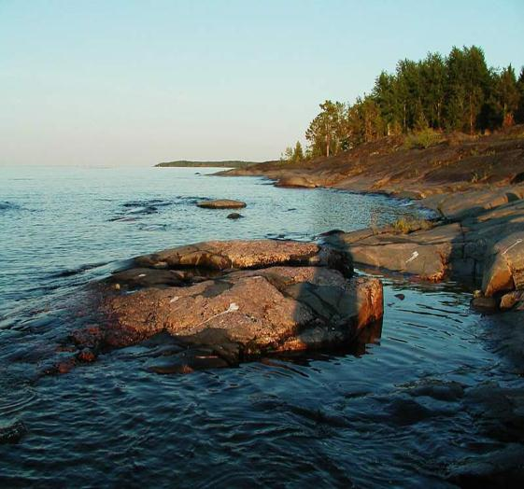
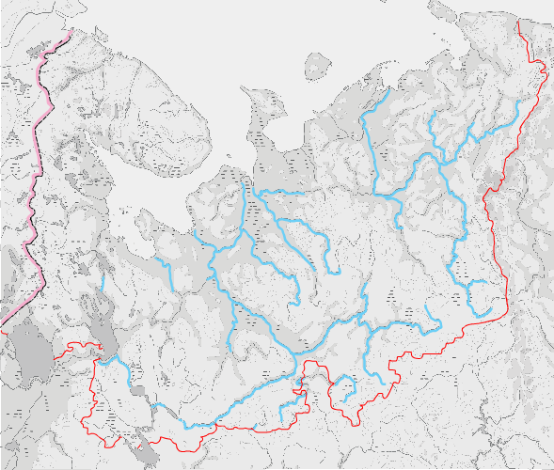
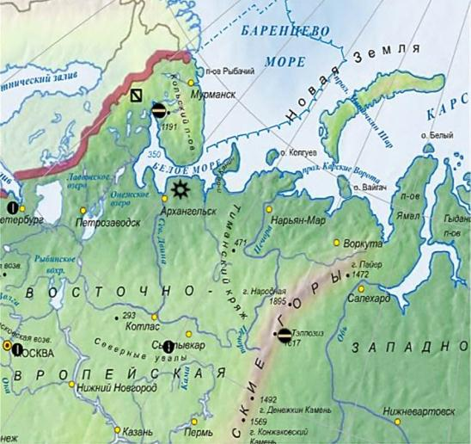
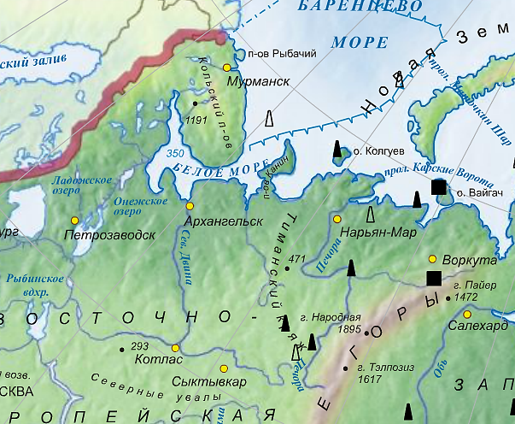
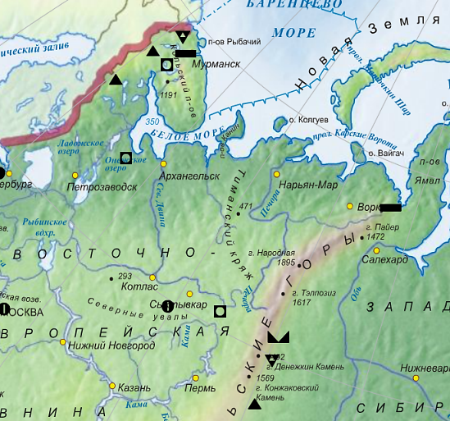
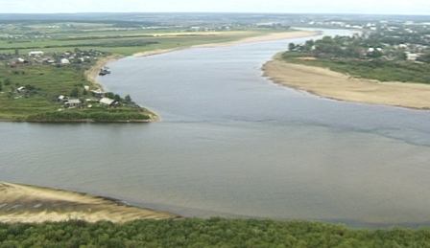
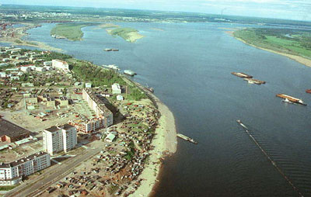
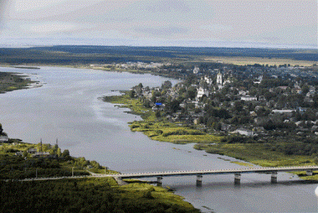
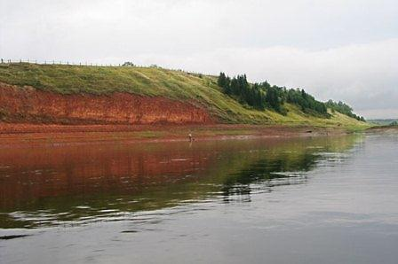

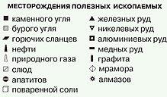


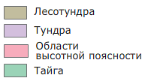
Природные ресурсы
Лесные
Водные
Почвенные
Рудные
Нерудные
Топливные
Гидроэнергетические
Европейский Север расположен в зонах тундры и тайги, поэтому почвы для ведения сельского хозяйства неблагоприятные: тундрово-глеевые и подзолистые. Много болот.
Европейский Север богат рудными ископаемыми. Месторождения железных руд и руд цветных металлов находятся на Кольском полуострове и в Карелии. Северный район богат бокситами (Архангельская обл.), кианитами (Мурманская обл), титаном, вольфрамом .
Реки западной части Европейского Севера имеют большой энергетический потенциал, который оценивается в 19,3 млрд.Квт/час. Сток рек зарегулирован озерами, поэтому на них выгодно создание каскадов ГЭС небольшой мощности.
На территории Европейского Севера имеются месторождения нерудных ископаемых. Большое значение имеет месторождение апатитов
(Мурманская область), запасы алмазов (Архангельская область),
строительных материалов.
Леса занимают ¾ площади Европейского Севера, что составляет 40% лесных ресурсов европейской части страны. Для западной части района характерен следующий видовой состав:
сосна, ель, карельская береза; для восточной: ель, сосна, лиственница, пихта, встречается кедр.
Европейский Север богат водными ресурсами На западе района расположено более 160 тыс.озер. Среди них самые крупные: Ладожское (1)
и Онежское (2)
озера. Реки на западе района порожисты. На востоке реки многоводны и судоходны. Среди них крупнейшие: Печора, Северная Двина, Онега, Мезень.
На северо-востоке района расположен Печорский угольный бассейн. В районе расположена Тимано-Печорская нефтегазоносная провинция, которая включает более 100 месторождений нефти и газа. Идет освоение ресурсов на шельфе Баренцева моря (Штокмановское,Поморское Приразломное и другие)
Печора
Мезень
Сев.Двина
Онега
Алмазы
2
1
Апатиты
Река Северная Двина
Слюда
Река Печора
Река Онега
Река Мезень
Фосфориты
Условные знаки
Условные знаки
Условные знаки
Ладожское озеро
Онежское озеро

Slide 5
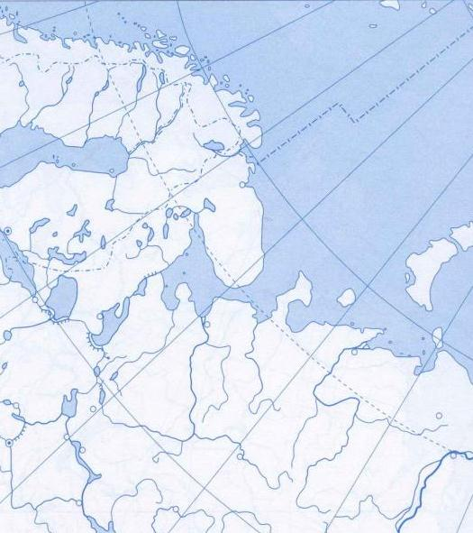











Образец
Условные знаки:
1.Северо-Западный район
2 Центральный район
3.Волго-Вятский район
4.Уральский район
5.Западно-Сибирский район
6.Ладожское озеро
2.Онежское озеро
Норвегия- Осло
Финляндия
Мурманск
Хибины
Баренцево море
Уголь
Хельсинки
Железная руда
Мурманская обл
Карелия
Медь
Белое море
Карское море
Никель
6
Петрозаводск
Архангельск
Апатиты
7
1
Архангельская обл.
Печора
Северная Двина
Нефть
Ненецкий АО
Вологда
Тиманский кряж
Коми
Нарьян-Мар
Газ
Вологодская обл
2
Сыктывкар
Алюминиевые руды
5
Порты
Северные увалы
3
4

Slide 6
Рефлексия
1. На уроке я работал активно/пассивно
2. Своей работой на уроке я доволен/не доволен
3. Урок мне показался коротким/длинным
4. Материал урока мне был понятен/ не понятен
полезен/бесполезен
интересен/скучен

Slide 7


Навигация
Карта
Фотография
Информация

Slide 8
Ресурсы
http://my-shop.ru/shop/books/358712.html карты Европейского Севера
http://ru.wikipedia.org/wiki/%D0%A4%D0%B0%D0%B9%D0%BB:Map_of_Russia_-_Northern_economic_region.svg карта Европейского Севера
http://www.fotodays.ru/download/3220-3/swamp_from_the_North болота Севера
http://img-fotki.yandex.ru/get/4009/lar-yasinskaya.b/0_3360b_acb42591_XL полярная ночь
http://www.raut.ru/files/tato/gallery/sea/more16.jpg Баренцево море
http://vneuroka.ru/okrmir_gallery.php?cat=1&sub=3&page=5 значки полезных ископаемых
http://www.ticrk.ru/resources/8918-original.jpeg Онежское озеро
http://www.spbgu.ru/forums/uploads/post-22-1159719176.jpg Ладожское озеро
http://static.panoramio.com/photos/original/2241869.jpg Северная Двина
http://img0.liveinternet.ru/images/attach/b/3/20/646/20646936_1205796372_pechora_port.jpg Печора
http://fyodors.narod.ru/images/cosic.jpg Река Мезень
http://www.rusadventures.ru/upload_ctrl/showDBFile.aspx?FileID=37917 река Онега

